Slide 1

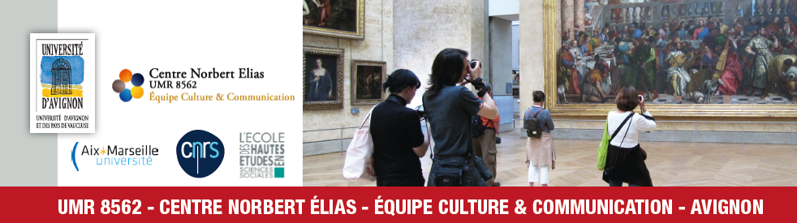
Equipe « culture et communication » du CNE

Slide 2
Dates
1990-95 | Equipe de recherche en information et communication
1995-2000 | CRIPC, Centre de recherche sur les Institutions et les publics de la culture Université d’Avignon (dir. D. Jacobi)
2000 -2010 | laboratoire « culture et communication » créé par fusion du CRIPC et du CÉREM Centre d’Étude et de Recherche sur les Expositions et les Musées, créé en 1992 par Jean Davallon à l’Université Jean Monnet, Saint-Étienne) (dir. D. Jacobi 2000-2005 puis J.Davallon 2005-2010)
2010-12 | Association avec le SHADYC CNRS-Ehess Marseille
2013-2017 | Equipe « culture et communication » du Centre Norbert Elias UMR CNRS EHESS UAPV AMU (dir. F. Gimello)

Slide 3
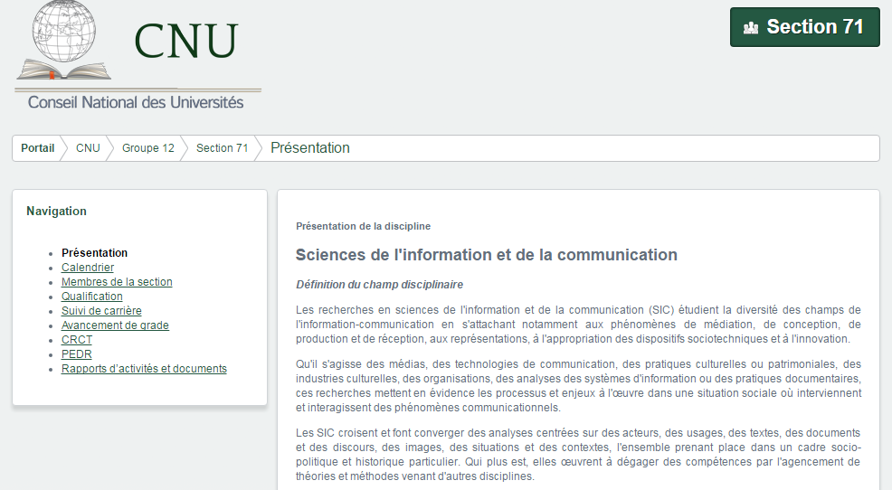
Discipline des 17 EC : 71° section CNU

Slide 4
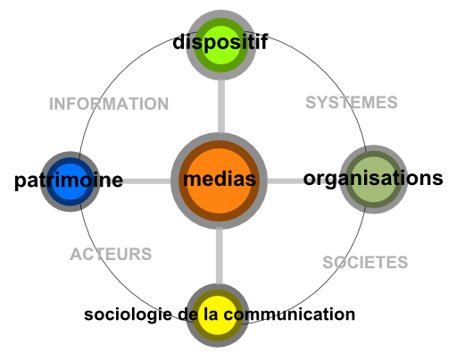
Les objets des SIC (sciences de l’information et de la communication)

Slide 5
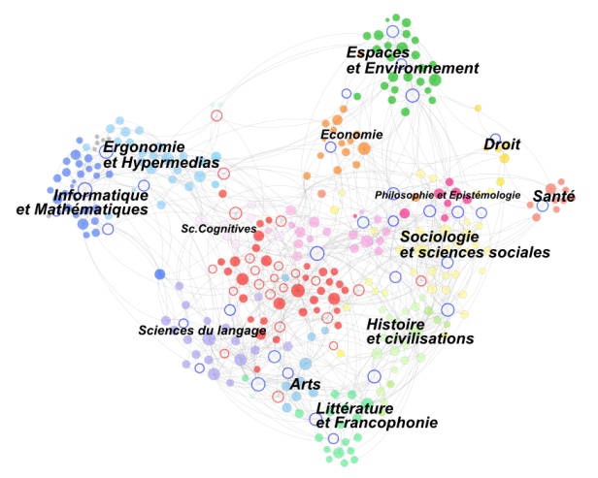
la structure de base de la carte est construite sur une structure de graphe où sont croisés les 55 laboratoire et les 286 mots-clés.

Slide 6
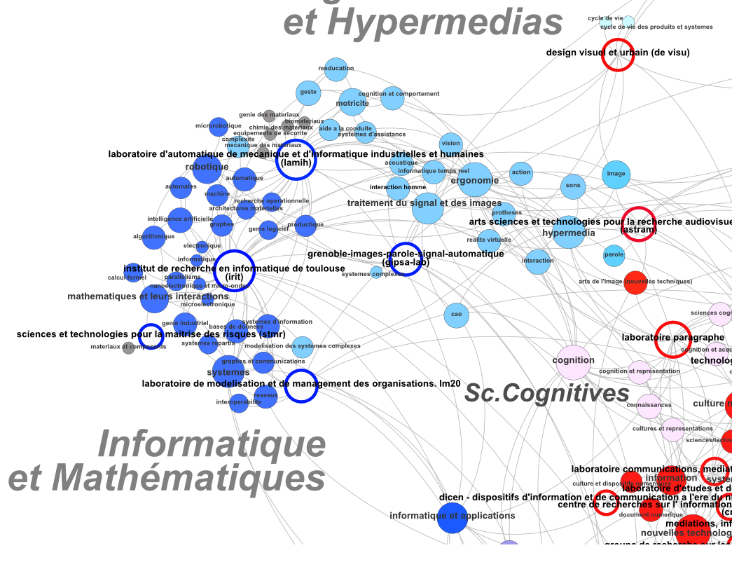

Slide 7
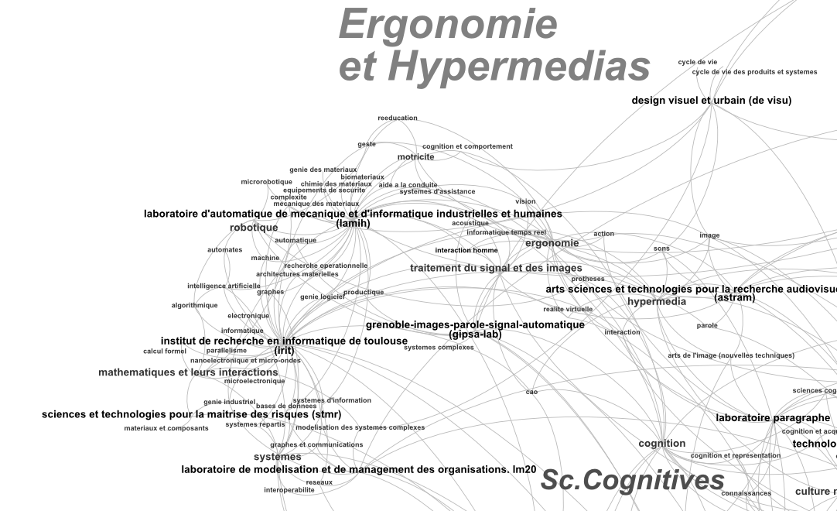

Slide 8
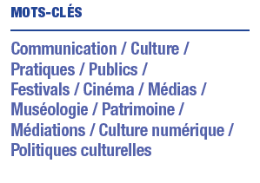
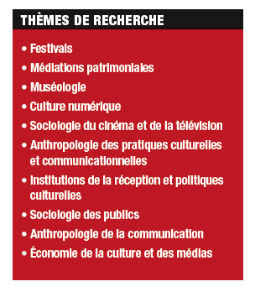
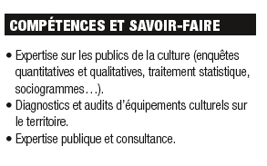
Expertise de l’équipe

Slide 9
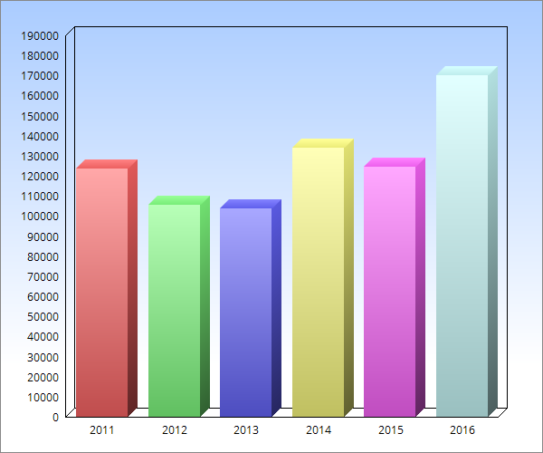
effectifs
Budget consolidé
4 PR
1 PAST
13 MCF
25 doctorants
1 technicien

Slide 10
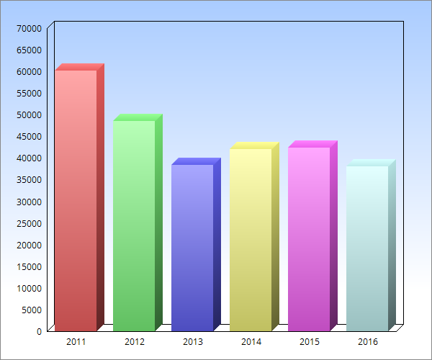
Comparaison DGF - contrats

Slide 11
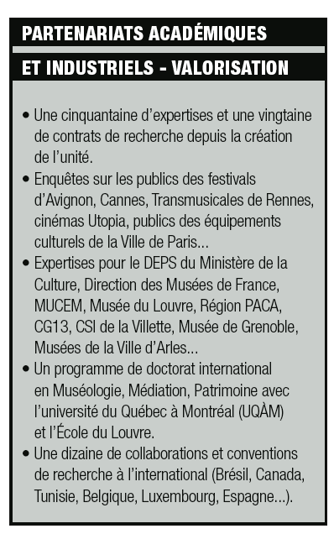
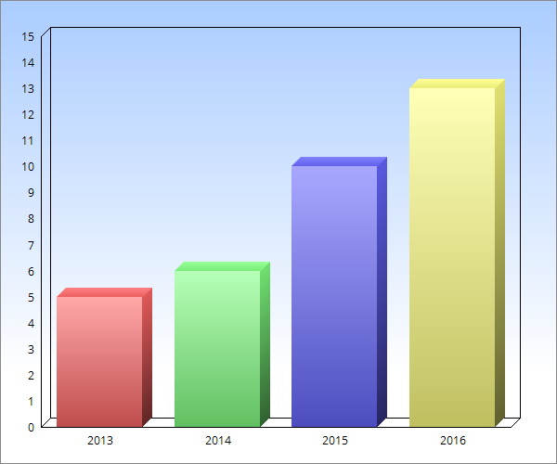
Volume de projets portés annuellement

Slide 12
partenaires

Slide 13
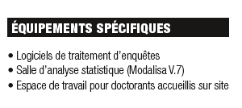
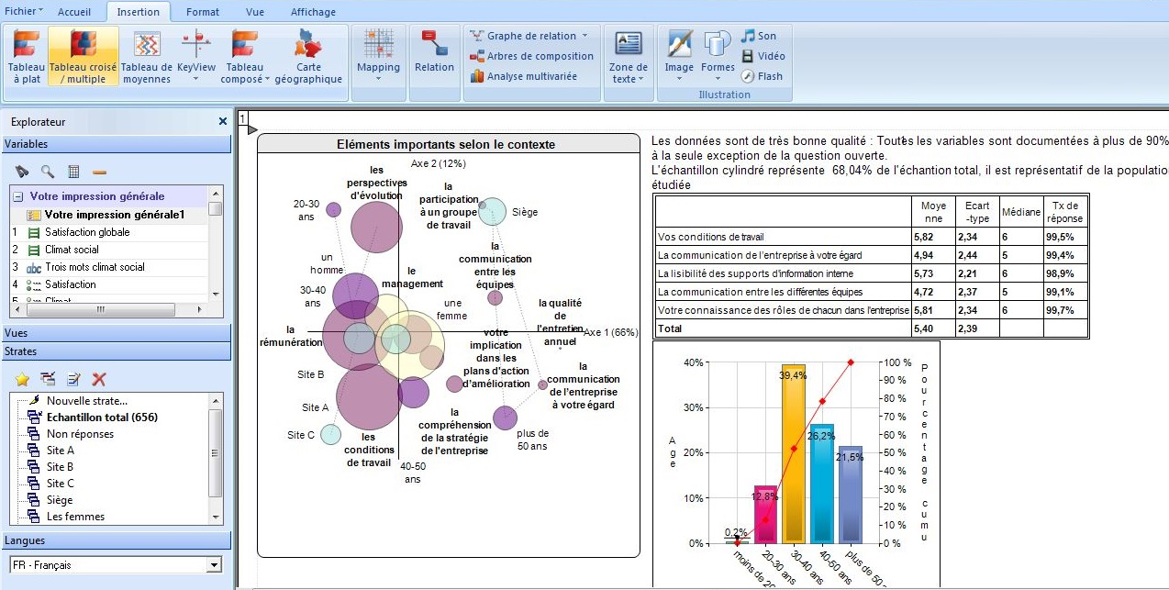
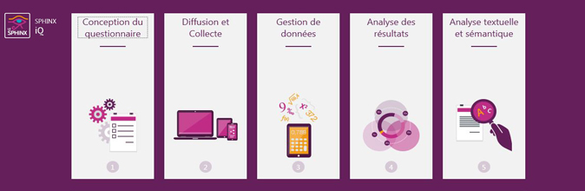
L’analyse quantitative et qualitative comme outils de nos formations

Slide 14
Nos souhaits de collaboration dans Agorantic
Automatiser le traitement de corpus de données
Extractions de données (tweets, messages courts) et recontextualisation (univers lexicaux)
Suivi de parcours de visiteurs / spectateurs (« carrières » de festivaliers, spectateurs, etc.)
Développement d’applications mobiles autour de la culture
Economie des industries culturelles et créatives
Incubation de projets d’interface technologique

Slide 15
Les projets
Réseau CREAMED : Art, Culture, Patrimoine & Industries Créatives
Du pôle de recherche I3M au projet de Groupement d'Intérêt Scientifique régional
H 2020
ANR

